Slide 1
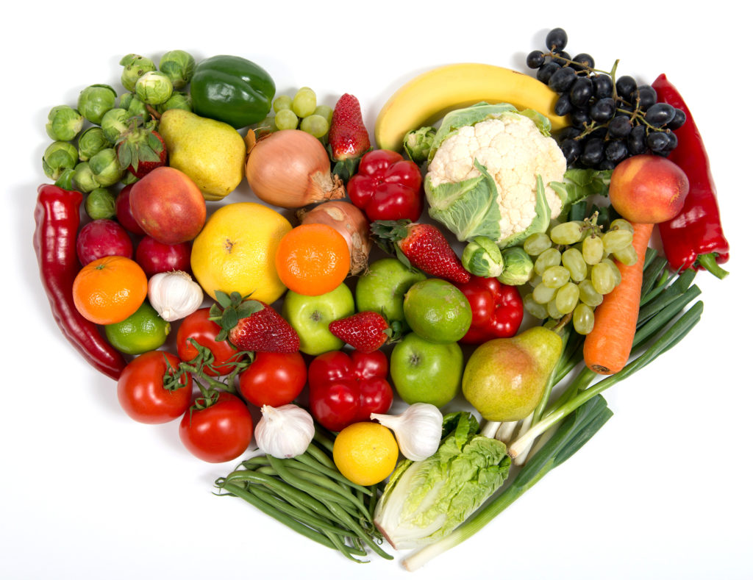
স্বাগতম

Slide 2
পরিচিতি
নামঃআফরিন মোস্তারি আখি
পদবিঃইন্সট্রাক্ট্র(টেক),কৃষি
ঠিকানাঃজগতপুর কলেজ,বিরল,দিনাজপুর
পর্ব –কৃষি ডিপ্লোমা (২য় পর্ব)
বিষয়ঃসবজি চাষ
অধ্যায়ঃসবজি উৎপাদন ও এর অর্থনৈতিক গুরুত্ত
সময়ঃ৪০ মিনিট

Slide 3
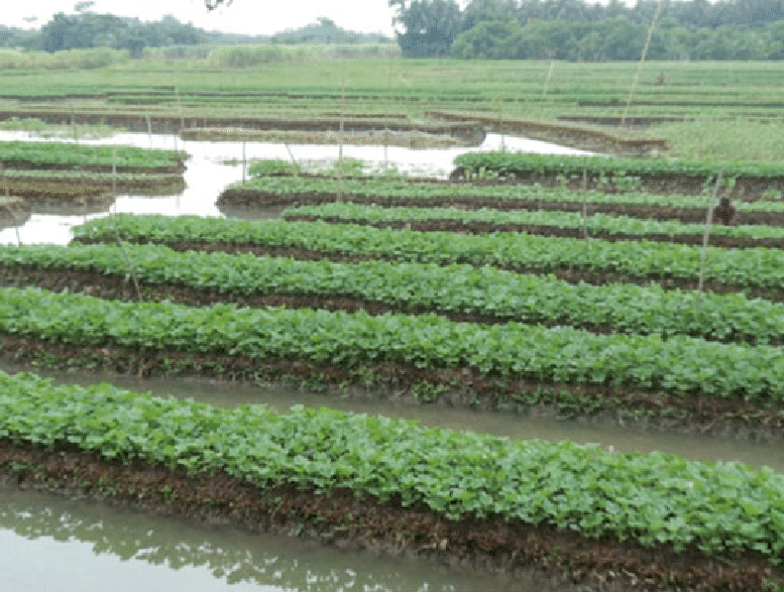
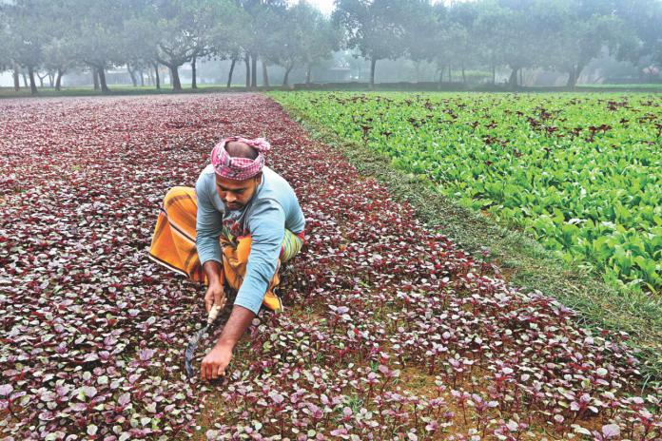
সবজি চাষের গুরুত্ত

Slide 4
শিখনফল
১।এই অধ্যায় পড়লে বিভিন্ন জাতের সবজি চাষের গুরুত্ত সম্পর্কে জানা যাবে।
২।পুষ্টিমান পুরনে সবজির ভুমিকা কী তা জানা যাবে।
৩।বাংলাদেশে সবজি উৎপাদনে কী কী সমস্যা উদ্ভূত হয় এবং এর সমাধানকল্পে কী কী ব্যবস্থা নেওয়া যেতে পারে তা উল্লেখ করা যাবে।
৪।শাক-সবজির বিভিন্ন ধরনের ভেষজ ও ঔষধি গুরুত্ত বর্ণনা করা যাবে।

Slide 5
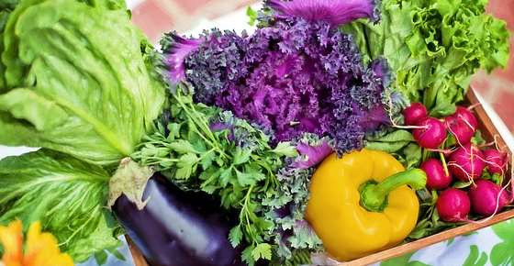
চলো আমরা কিছু শাক-সবজির ছবি দেখে নিই

Slide 6
অতি সংক্ষিপ্ত প্রশ্ন সময়ঃ ৫মিনিট
১।কচুশাকে কোন ভিটামিন থাকে?
২।ভিটামিন সি পাওয়া যায় এমন তিনটি সবজির নাম লিখ।
৩।৩ টি ঔষধি গাছের নাম লিখ।

Slide 7
দলীয় কাজ সময়ঃ১৫মিনিট
১।সবজি চাষের গুরুত্ত বর্ণনা কর
২।বাংলাদেশে সবজি উৎপাদনে কী কী সমস্যা হতে পারে তা উল্লেখ কর এবং তা সমাধানে কী কী ব্যবস্থা নেওয়া যেতে পারে তা উল্লেখ কর
৩।শাক-সবজির ভেষজ এবং ঔষধি গুরুত্ত বর্ণনা কর

Slide 8
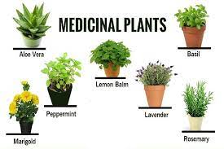
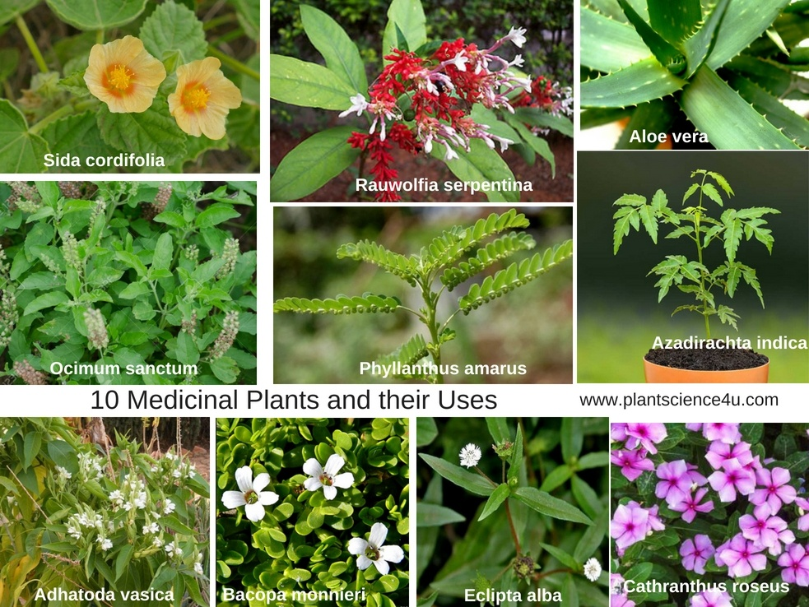
বিভিন্ন ভেষজ ও ঔষধি গাছের ছবি নিচে তুলে ধরা হল

Slide 9
মূল্যায়ন
অতি সংক্ষিপ্ত প্রশ্নাবলি সময়ঃ৫মিনিট
১।দেহ গঠনের প্রধান উপকরন কি?
২।সবজিতে কোন উপাদানের পরিমান কম?
৩।আয়োডিনের অভাবে কোণ রোগ হয়?
৪।ভিটামিন সি কি কাজে লাগে?
সংক্ষিপ্ত প্রশ্নাবলি সময়ঃ১০মিনিট
১।কোন ৫টি উপাদান শাক-সবজিতে পাওয়া যায়?
২।কোন কোণ শাক-সবজিতে ভিটামিন এ পাওয়া যায়?
৩।ভিটামিন এ শরীরের কি উপকারে লাগে?

Slide 10
রচনামূলক প্রশ্ন সময়ঃ১০মিনিট
১।সবজি চাষের গুরুত্ত ও প্রয়োজনীয়তা বর্ণনা কর

Slide 11
বাড়ির কাজ
বিভিন্ন ধরনের ভেষজ ও ঔষধি গাছের বাংলা, ইংরেজি ও বৈজ্ঞানিক নাম ছক আকারে লিখ
কোণ ধরনের সবজিতে কোণ কোণ ভিটামিন আছে তাদের তালিকা তৈরি কর

Slide 12
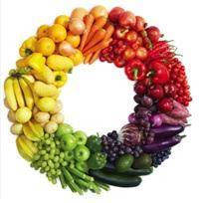
ধন্যবাদ

